Slide 1
Projekt symbolische Künstliche Intelligenz Meilenstein 1 - Dummy KI
Gruppenname:
Gruppe F in den Chat
Auf ISIS: Gruppe F
Gruppenmitglieder:
Eschenbach, Tom 412905
Knothe, Adam Matr.-Nr.
Zdanowski, Patrick Matr.-Nr.
Programmiersprache:
Java (Version 17.0.7)

Slide 2
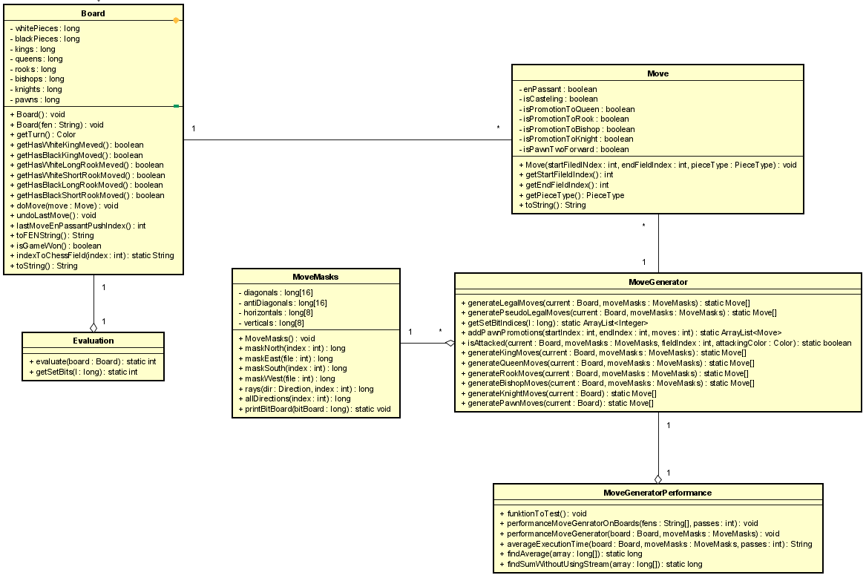
Klassendiagramm

Slide 3
Benchmarktests

Slide 4
Ausblick & nächste Schritte

